Slide 1
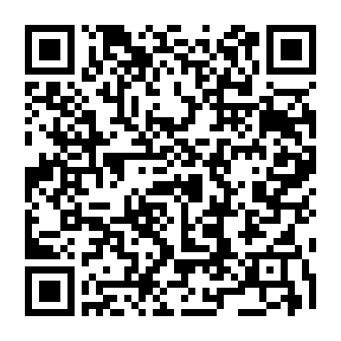
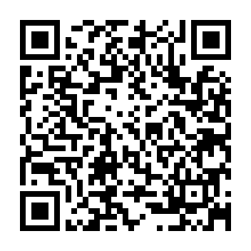
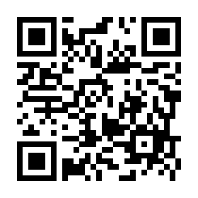
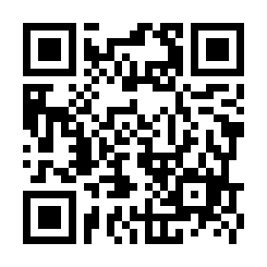
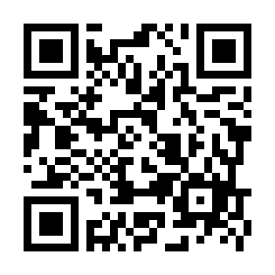
よりよい介護のために
知っておきたいたいせつな話
令和５年度
滋賀県認知症研修会
主催：滋賀県介護サービス事業者協議会連合会
会場とZOOM配信
【第１講座】
日 時： ９月６日（水）１３：３０～１６：４０ 会場（キラリエ草津）
テーマ： 「認知症の医療基礎」
講 師： 南草津けやきクリニック 院長 宮川 正治 氏
【第２講座】
日 時： 南部 ９月１１日（月）９：１０～１２：２０ 会場のみ（キラリエ草津）
北部 ９月１５日（金）１３：３０～１６：４０ 会場のみ（彦根勤労福祉会館）
テーマ： 「認知症ケアに必要な視点｝
講 師： ケアプランセンターよもぎの里 榎本 千代 氏
※どちらも同じ講義内容です。
【第３講座】
日 時： ９月２０日（水）９：３０～１２：４０ 会場（長寿社会福祉センター）
テーマ： 「認知症の人とその家族への相談援助」
講 師： 特定非営利活動法人 あさがお 理事 中原 一隆 氏
【第４講座】
日 時： ９月２０日（水）１３：３０～１６：４０ 会場（長寿社会福祉センター）
テーマ： 「介護計画をケアに活かす」
講 師： ケアプランセンター加楽 所長 楠神 渉 氏
参加費
会員：無料
非会員：１講座１０００円
申込フォーム
開催案内
第１講座アンケート
第３講座アンケート
第４講座アンケート
申込期限 ８月１６日
アンケート締切９月２１日
お問合せ： 〒525-0072草津市笠山7丁目8-138 県立長寿社会福祉センター内
滋賀県介護サービス事業者協議会連合会事務局 （小原・妙本） TEL：077-567-3921 FAX：077-567-5160

